Slide 1
COVIDEK

Slide 2
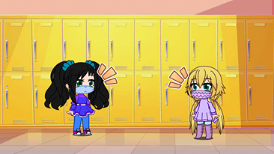
Zachowujemy dystans społeczny - stajemy daleko od siebie.

Slide 3
NOSIMY MASECZKI
MASECZKĘ NOŚ, BO JESTEŚ KTOŚ! RĘCE MYJ I DŁUGO ŻYJ. W DOMU SIEDŹ I INFORMACJE ŚLEDŹ.

Slide 4
DEZYNFEKUJEMY RĘCE

Slide 5
MYJEMY RĘCE
NIE ZAPOMNIJ O SWEJ ŁAZIENCE, MYJ W NIEJ ZAWSZE DŁUGO RĘCE. DBAJ O SIEBIE I O INNYCH BY SYTUACJI NIE BYŁO GROŹNYCH. POZBĄDŹMY SIĘ WSZYSCY WIRUSA, TEGO MALUTKIEGO ZGRYWUSA.

Slide 6
KORZYSTAMY ZE SWOICH KSIĄŻEK I PRZYBORÓW

Slide 7
KORZYSTAMY TYLKO Z TOALETY PRZEZNACZONEJ DLA MOJEJ KLASY. OSOBNO DZIEWCZYNY, OSOBNO CHŁOPCY.

Slide 8
DO SZKOŁY WCHODZIMY WEJŚCIEM WYZNACZONYM DLA MOJEJ KLASY.

Slide 9
NA PRZERWĘ WYCHODZĄ UCZNIOWIE TYLKO JEDNEJ KLASY.

